Slide 1
SiSurti
Sistem Informasi Survei Terpadu Statistik

Slide 2

PROBLEM
Kuisioner menggunakan kertas
Proses data entry susah, lama dan mudah salah
Proses pelaksanaan survei masih belum standar
Sumber daya survei tidak dimiliki oleh setiap SKPD
Dokumentasi hasil survei masih terpencar-pencar
Proses analisis masih manual dan cenderung lama
1
2
3
4
Kuisioner menggunakan kertas
Proses data entry susah, lama dan mudah salah
Proses pelaksanaan survei masih belum standar
Sumber daya survei tidak dimiliki oleh setiap SKPD
5
6
Dokumentasi hasil survei masih terpencar-pencar
Proses analisis masih manual dan cenderung lama
Notes:
Kuisioner survei masih menggunakan kertas
Proses memasukkan data hasil survei dari kertas tersebut susah dan lama
Proses pelaksanaan survei masih belum standar
Sumber daya hardware, software dan tenaga ahli untuk survei tidak dimiliki oleh setiap SKPD dan cenderung membutuhkan biaya mahal.
Dokumentasi hasil survei belum tersentralisasi dan masih terpencar-pencar
Proses analisis masih manual dan cenderung lama

Slide 3

EXISTING SOLUTION
Solusi apa yang sekarang ada?
Menggunakan google form/google spreadsheet
Menggunakan lime survey
Menggunakan microsoft
Bagaimana solusi yang ada menyelesaikan masalah?
Mengurangi penggunaan kertas
- Kuisioner berbasis web
Mengurangi penggunaan surveyor
- Bisa diakses oleh siapa saja
Mempercepat proses data entry
- Data langsung masuk di datacenter vendor
Proses analisis standar mudah dilakukan
- Menggunakan aplikasi

Slide 4

WHY IS EXISTING SOLUTION STILL PAINFUL?
Mengapa Solusi Ini Masih Bermasalah?
Non Premise
Database masih terpencar
Tidak ada fitur role
Tidak ada fitur group
Tidak ada fitur pelayanan seperti review dan konsultasi
Tidak ada standarisasi proses kegiatan survey
Analisis expert sulit dilakukan
Tidak ada artikel/penjelasan mengenai data
Tidak ada pencatatan waktu dan notifikasi
Tidak efisien dan terpadu
Pengembangan sulit
Notes:
Database dan software ada di datacenter mereka bukan jakarta (non premise)
Database masih terpencar di masing-masing user
Tidak ada fitur role sehingga setiap user tidak bisa dibedakan kemampuannya.
Tidak ada fitur group yang ada hanya fitur berbagi, sehingga proses pengelompokan survey dilakukan berulang kali
Tidak ada fitur pelayanan seperti review dan konsultasi (semua dilakukan oleh user sendiri)
Tidak ada standarisasi proses kegiatan survey (masing-masing user melakukan prosesnya sendiri).
Analisis expert dan customisasi pengolahan data sulit dilakukan karena membutuhkan manusia, dimana tidak semua user punya.
Tidak ada artikel/penjelasan mengenai data tersebut secara sederhana untuk diberikan pada pimpinan
Tidak ada pencatatan waktu dan notifikasi setiap proses yang dilakukan, sehingga Optimalisasi sulit dilakukan (tidak bisa diprediksi lamanya pekerjaan satu survey dan hal apa yang menyebabkan lama.
Tidak efisien dan terpadu (karena harus menambah beberapa addon untuk menutupi fitur yang tidak ada)
Pengembangan sulit (karena mengikuti standar google bukan Jakarta).

Slide 5
CUSTOMER SEGMENTS
PELAKSANAAN SURVEI
CUSTOMER SEGMENTS
HASIL SURVEI
Dinas dan Badan
Gubernur
Unit Pelayanan
SKPD
BLU (Puskesmas)
Peneliti
BUMD
Politikus
Lembaga Survei
Lembaga Survei
Perusahaan
Perusahaan
NGO
NGO

Slide 6
SiSurti
Sebuah Platform Survey yang mampu menjawab kebutuhan dalam penyatukan data hasil survei dan standarisasi proses kegiatan survei di DKI Jakarta

Slide 7
Big concept

Slide 8






BUSINESS PROCESS
SOP
Registrasi Survey
SOP
Desain Kuisioner
SOP
Pelaksanaan Survei
(Mandiri & Konsultan)
SOP
Analisis
SOP
Finalisasi
SOP
API Pembagian Hasil Survei

Slide 9
Fitur SiSurti Untuk Standarisasi Proses
Adanya sistem registrasi survei
Adanya sistem booking dan penjadwalan survei
Adanya sistem review dan feedback terkait proses pelaksanaan survei
Adanya sistem tracking proses pelaksanaan survei
Adanya sistem notifikasi user
Adanya dokumentasi tutorial penggunaan
Adanya sistem customer service (message ke admin)
Notes:
Pembuatan Form yang mudah, cepat dan fleksibel
Sentralisasi database data survei dan publikasi hasil survei
Mendukung bentuk survei seperti pengisian langsung / menggunakan surveyor
Mendukung penyimpanan dan pengolahan data survei yang sudah dilakukan diluar sistem ini.
Adanya sistem registrasi survei
Adanya sistem booking dan penjadwalan survei
Adanya sistem review dan feedback terkait proses pelaksanaan survei
Adanya sistem tracking proses pelaksanaan survei
Adanya sistem notifikasi user
Adanya sistem customer service (message ke admin)
Adanya dokumentasi tutorial penggunaan
Adanya Tampilan data mentah dan download data mentah
Auto generated hasil survei dengan banyak pilihan bentuk analisis
Multi dashboard by role
Data Profile Responden bisa diupload menggunakan csv
Multi survei dalam 1 waktu
Tampilan responsive untuk berbagai jenis device
Mendukung adanya pengembangan sistem
API untuk sistem lain

Slide 10
Fitur SiSurti Untuk Analisis
Mendukung penyimpanan dan pengolahan data survei yang sudah dilakukan diluar sistem ini.
Mendukung bentuk survei seperti pengisian langsung / menggunakan surveyor
Adanya tampilan data mentah dan download data mentah
Auto generated hasil survei dengan banyak pilihan bentuk analisis
Multi dashboard by role
Tampilan responsive untuk berbagai jenis device
Notes:
Pembuatan Form yang mudah, cepat dan fleksibel
Sentralisasi database data survei dan publikasi hasil survei
Mendukung bentuk survei seperti pengisian langsung / menggunakan surveyor
Mendukung penyimpanan dan pengolahan data survei yang sudah dilakukan diluar sistem ini.
Adanya sistem registrasi survei
Adanya sistem booking dan penjadwalan survei
Adanya sistem review dan feedback terkait proses pelaksanaan survei
Adanya sistem tracking proses pelaksanaan survei
Adanya sistem notifikasi user
Adanya sistem customer service (message ke admin)
Adanya dokumentasi tutorial penggunaan
Adanya Tampilan data mentah dan download data mentah
Auto generated hasil survei dengan banyak pilihan bentuk analisis
Multi dashboard by role
Data Profile Responden bisa diupload menggunakan csv
Multi survei dalam 1 waktu
Tampilan responsive untuk berbagai jenis device
Mendukung adanya pengembangan sistem
API untuk sistem lain

Slide 11
Fitur Admin dan Developer SiSurti
Pembuatan Form yang mudah, cepat dan fleksibel
Sentralisasi database data survei dan publikasi hasil survei
Data Profile Responden bisa diupload menggunakan csv
Multi survei dalam 1 waktu
Mendukung adanya pengembangan sistem
Adanya API untuk integrasi dengan sistem lain, seperti JAKI
Notes:
Pembuatan Form yang mudah, cepat dan fleksibel
Sentralisasi database data survei dan publikasi hasil survei
Mendukung bentuk survei seperti pengisian langsung / menggunakan surveyor
Mendukung penyimpanan dan pengolahan data survei yang sudah dilakukan diluar sistem ini.
Adanya sistem registrasi survei
Adanya sistem booking dan penjadwalan survei
Adanya sistem review dan feedback terkait proses pelaksanaan survei
Adanya sistem tracking proses pelaksanaan survei
Adanya sistem notifikasi user
Adanya sistem customer service (message ke admin)
Adanya dokumentasi tutorial penggunaan
Adanya Tampilan data mentah dan download data mentah
Auto generated hasil survei dengan banyak pilihan bentuk analisis
Multi dashboard by role
Data Profile Responden bisa diupload menggunakan csv
Multi survei dalam 1 waktu
Tampilan responsive untuk berbagai jenis device
Mendukung adanya pengembangan sistem
API untuk sistem lain

Slide 12

UNIQUE VALUE PROPOSITION
Efficient and Integrated
On Premises
Customizable
Config
Steasyandarization
Central Database
Review and Customer Services

Slide 13
UNFAIR ADVANTAGE
Kemudahan akses dengan seluruh SKPD
Penggunaan aplikasi bisa bersifat wajib dengan adanya dukungan peraturan daerah
Dapat disosialisasi oleh seluruh media pemerintah
Dapat disosialisasi sampai ke tingkat kelurahan
Dapat didukungan oleh dana pemerintah yang besar
Berada di Jakarta dengan banyak kebutuhan survey yang besar baik pemerintah, swasta maupun NGO///

Slide 14
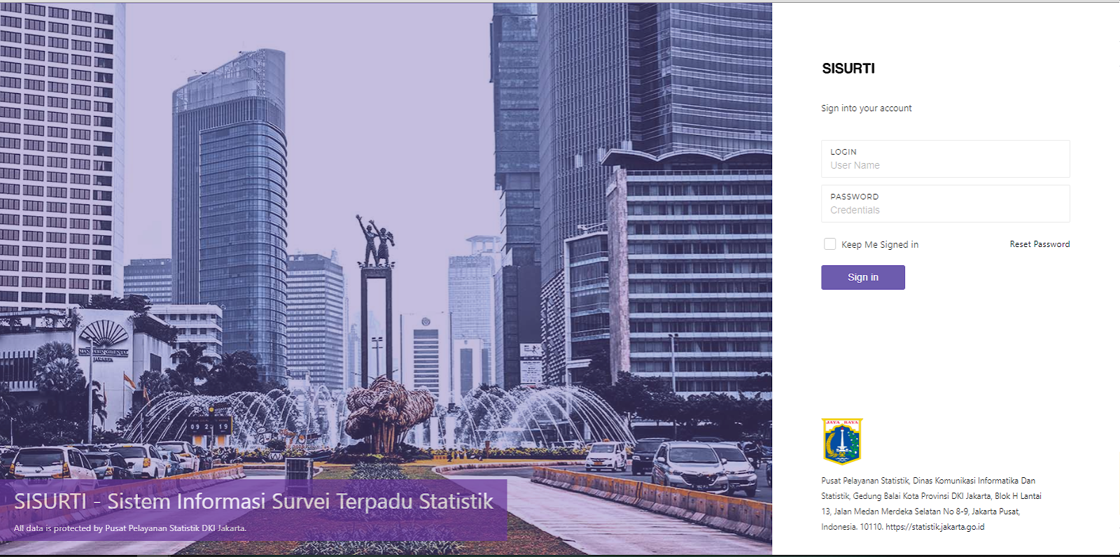
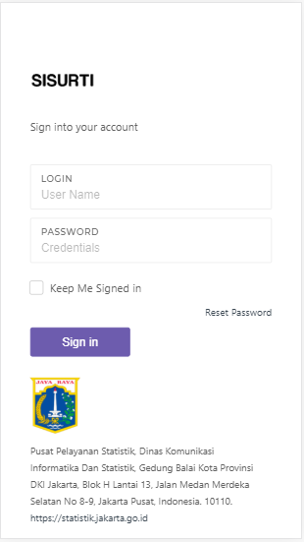
TAMPILAN LOGIN
Place your screenshot here

Slide 15
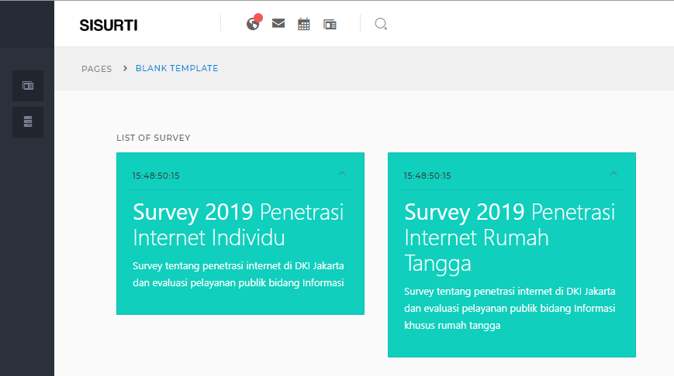
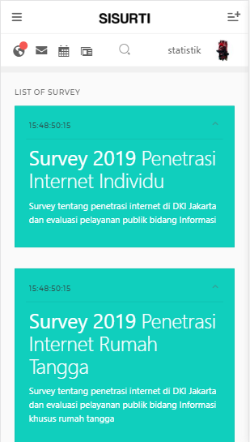
TAMPILAN DASHBOARD LIST SURVEY

Slide 16
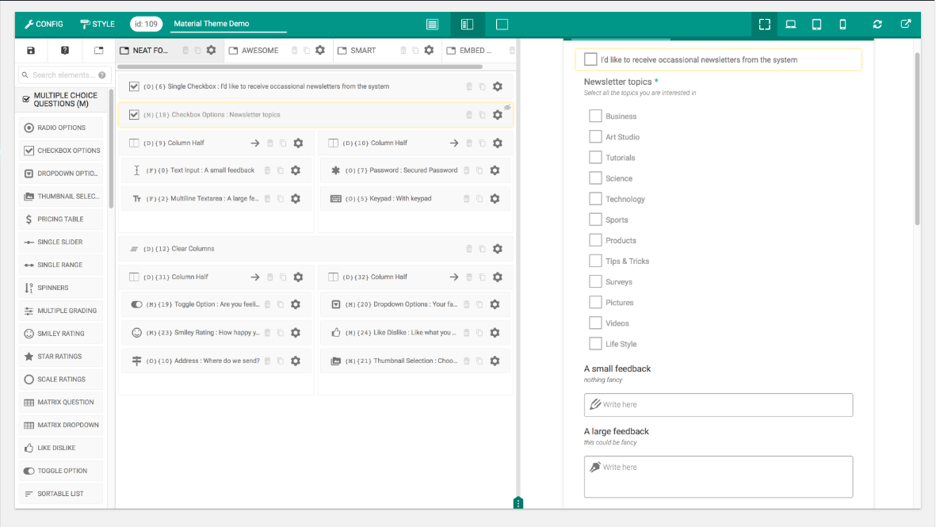

TAMPILAN EDITOR KUISIONER

Slide 17
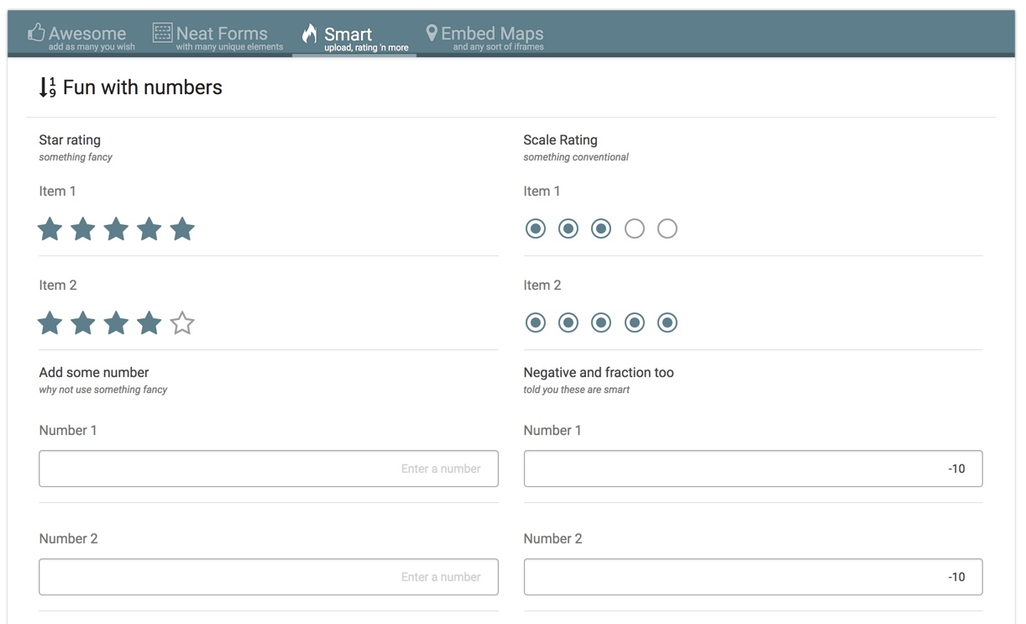
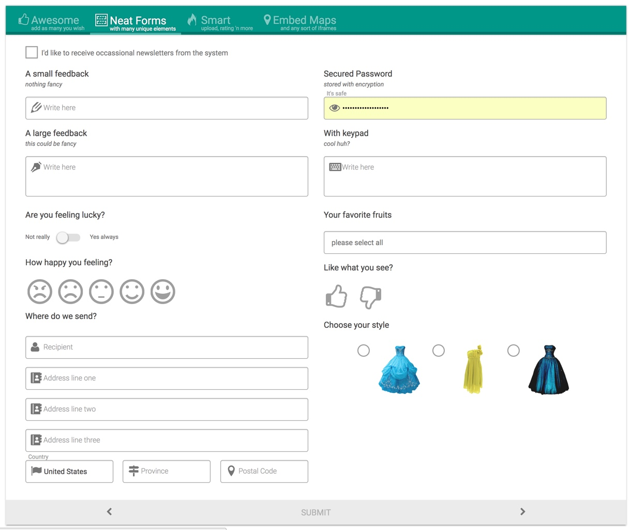
TAMPILAN FORM ANEKA TIPE

Slide 18
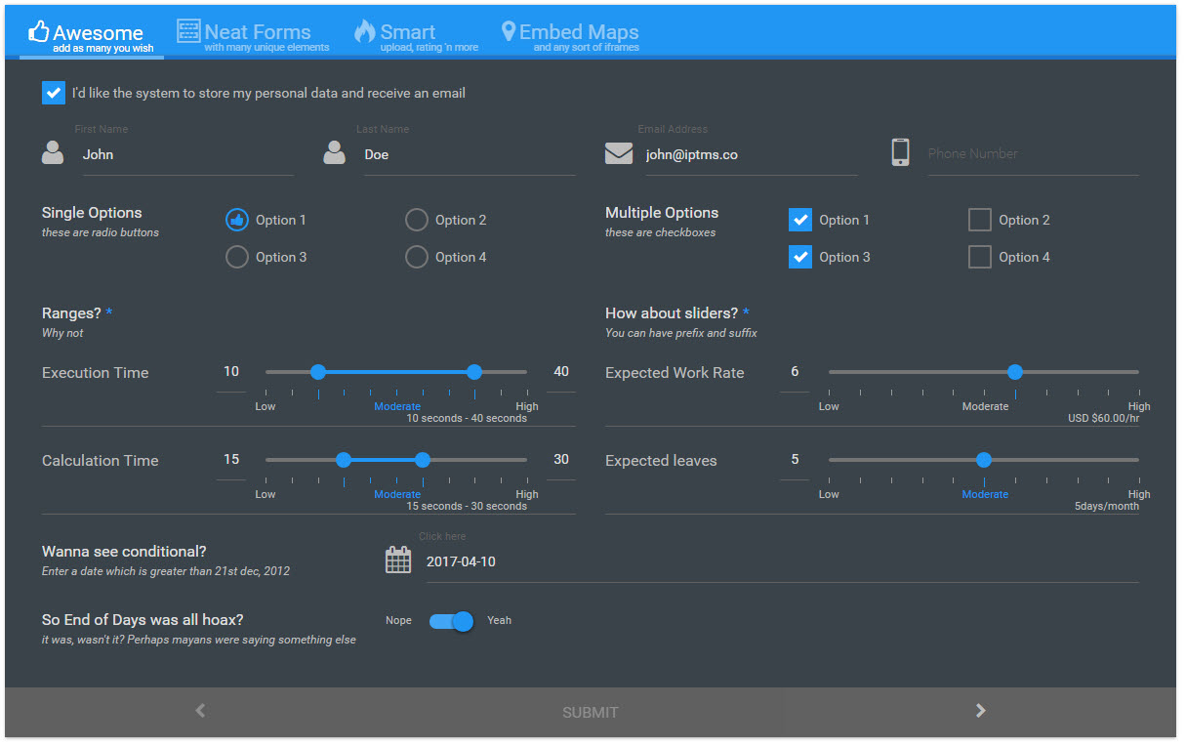
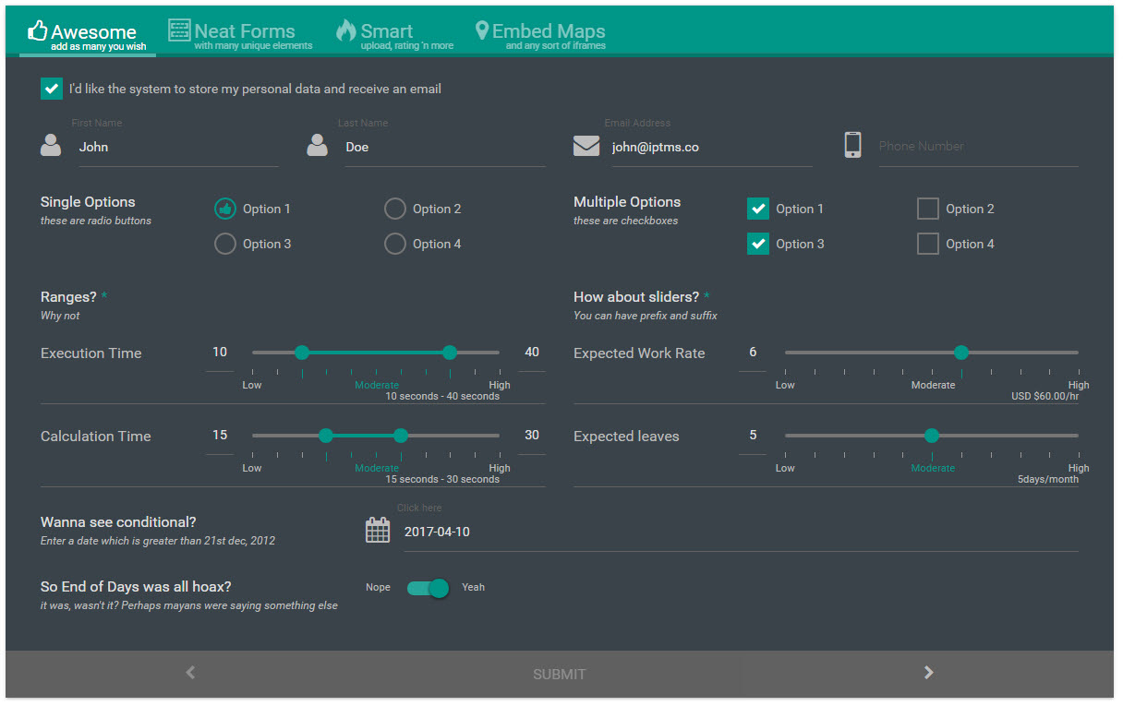
TAMPILAN FORM MULTI COLOR

Slide 19
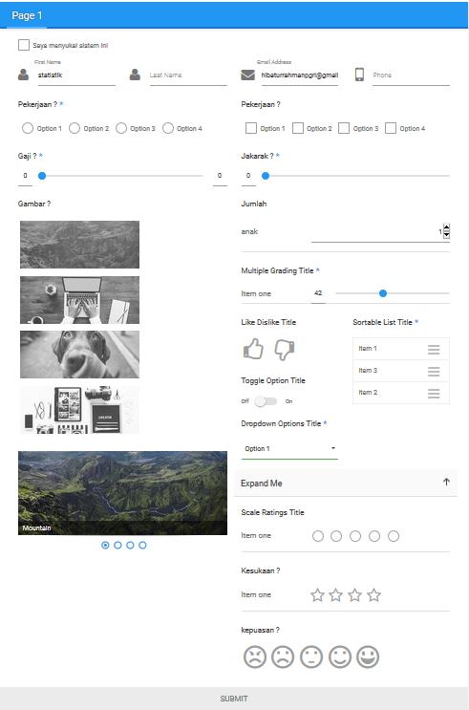
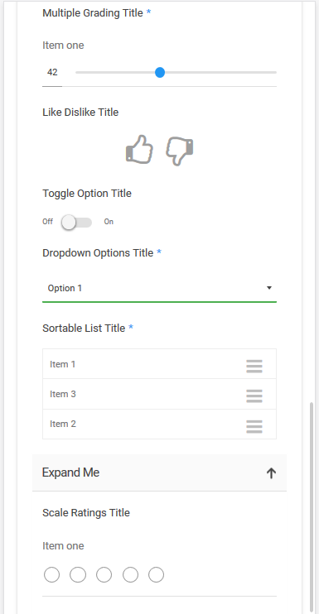
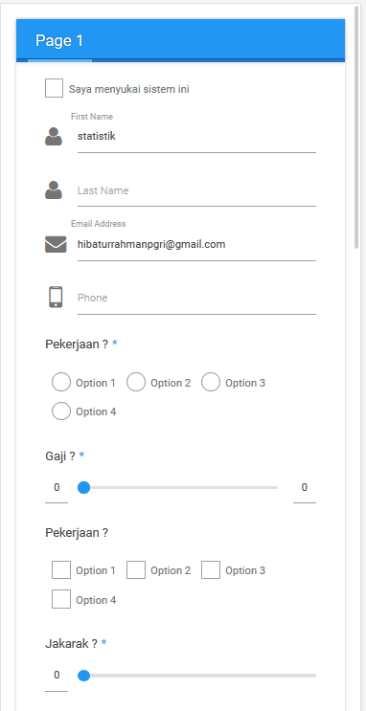
TAMPILAN FORM RESPONSIVE

Slide 20
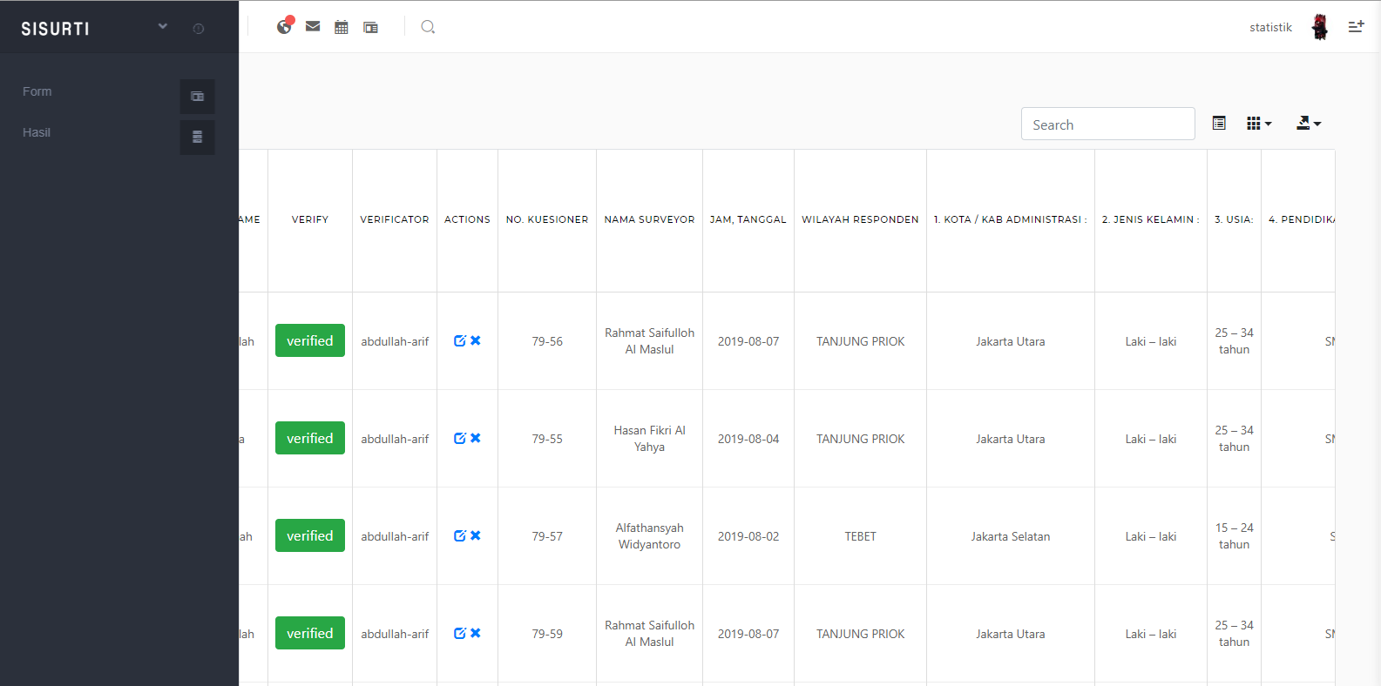
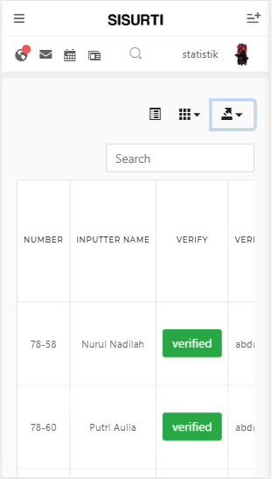
TAMPILAN DASHBOARD DATA MENTAH
iPhone project
Show and explain your web, app or software projects using these gadget templates.

Slide 21
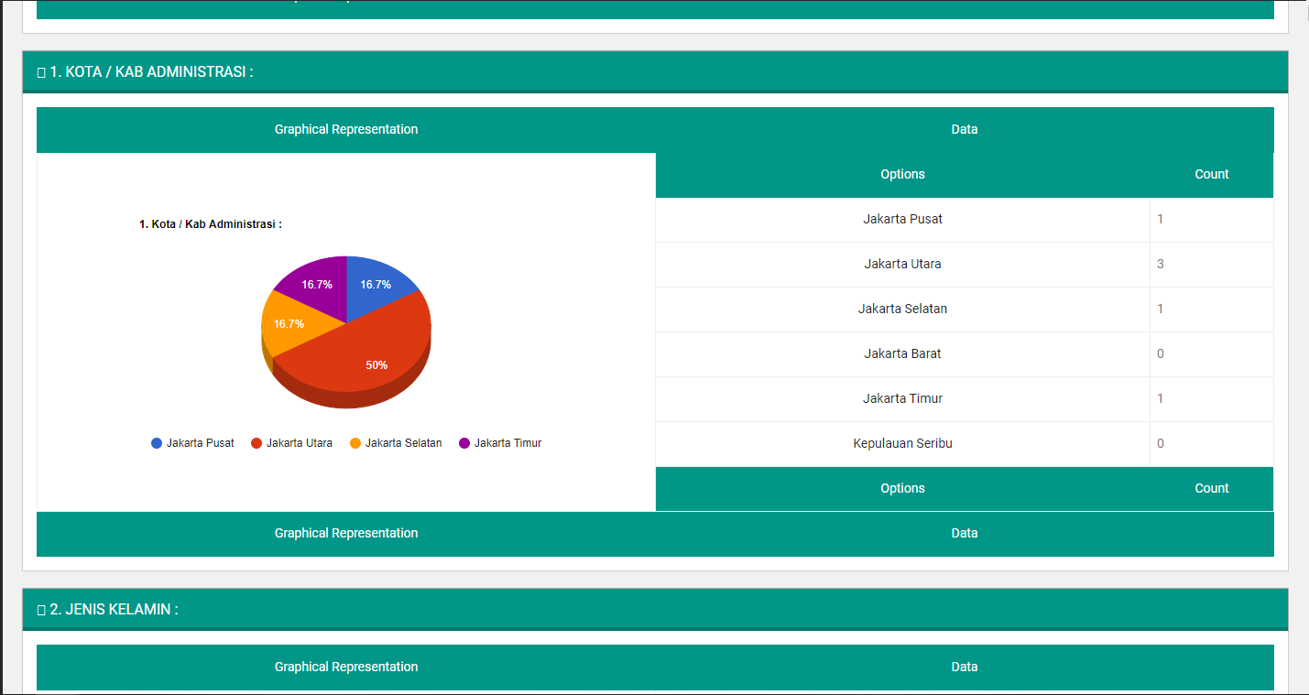
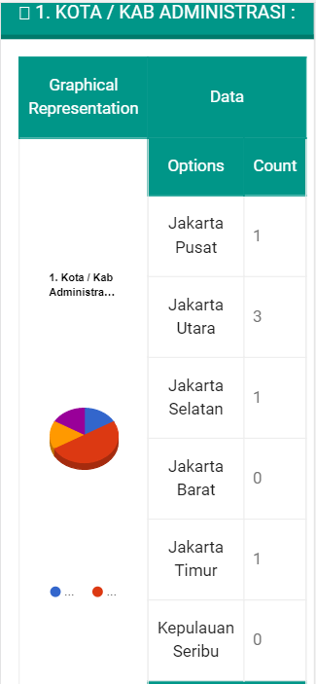
TAMPILAN DASHBOARD AUTOGENERATED ANALYSIS
iPhone project
Show and explain your web, app or software projects using these gadget templates.

Slide 22
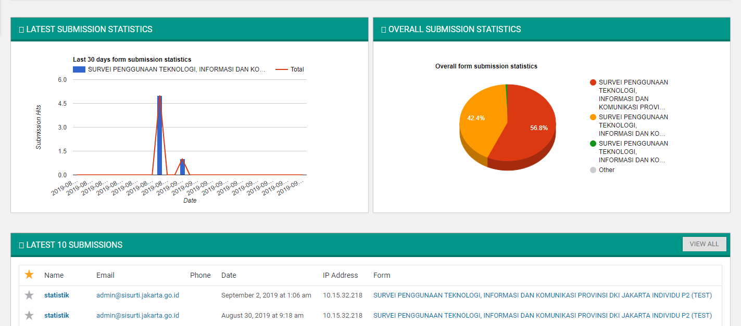
TAMPILAN DASHBOARD AUTOGENERATED ANALYSIS
iPhone project
Show and explain your web, app or software projects using these gadget templates.
Place your screenshot here

Slide 23
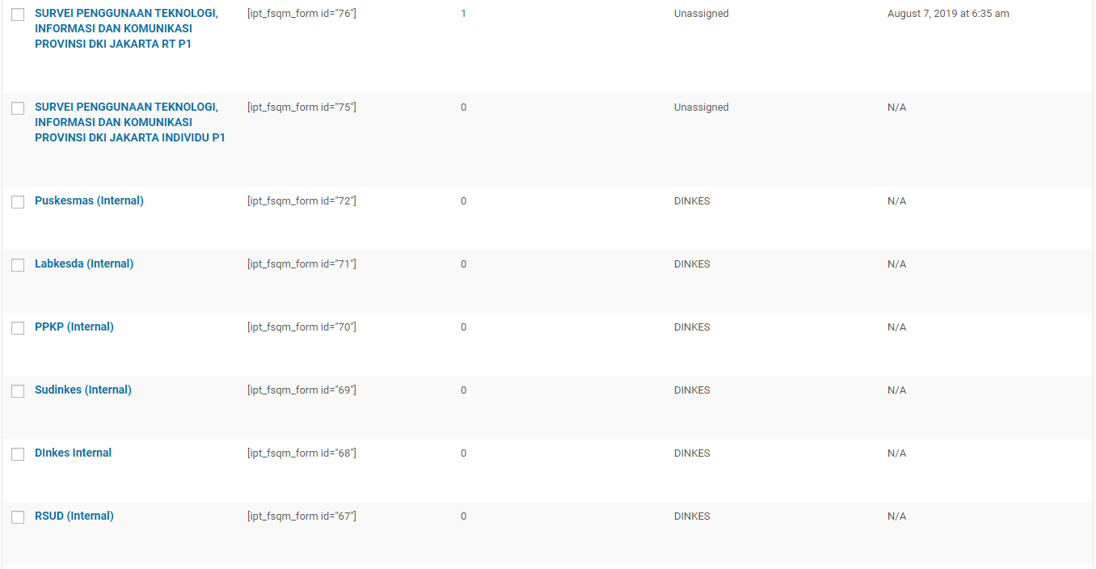
TAMPILAN LIST KUISIONER

Slide 24
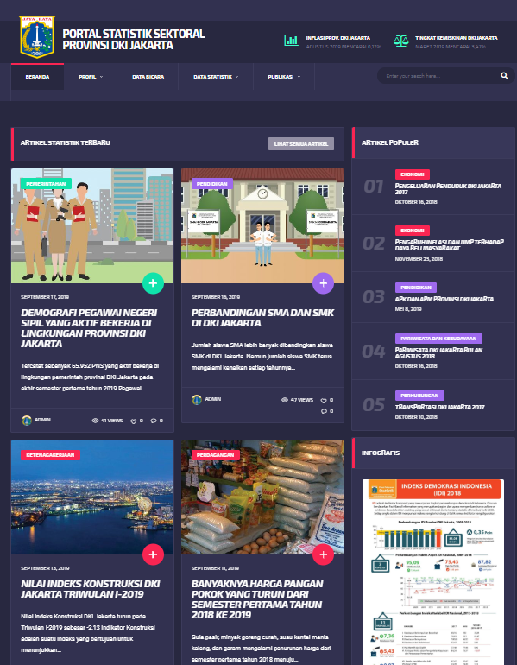
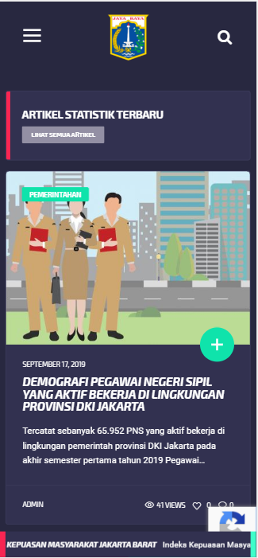
TAMPILAN WEBSITE PORTAL STATISTIK

Slide 25
MARKET REVIEW
Hal yang akan direview
Pengecekan kenyamanan SOP yang telah dibuat
Pengecekan Fungsi dan fitur yang ada
Pengecekan pengetahuan user dengan fitur yang ada
Pengecekan kesesuaian kebutuhan lapangan dengan fitur yang ada
Pengecekan kenyamanan antara user experience dengan User Interface yang digunakan
Cara review
Evaluasi bulanan mengenai kecepatan proses terhadap SOP yang dibuat
Uji coba setiap fitur yang dibuat dan mencatat setiap bugnya
Survey kenyamanan, pengetahuan dan kebutuhan user terhadap aplikasi ini

Slide 26

Sosialisasi/
Surat Edaran
Bimtek
Pendampingan
Peraturan Daerah
GO TO MARKET STRATEGY

Slide 27

TEAM NAME
Dwi Puspita Sari, Business Analyst, Master of Computer Information System, Boston University
Azira Irawan, Business Analyst, Bachelor of Statistics, IPB University
Adhitya Akbar, Data Analyst, Bachelor of Statistics, Gadjah Madah University
Khoirun Nisa, Data Analyst, Bachelor of Mathematics, Indonesia University
Iqsyan Iswara Putra, Data Analyst, Bachelor of Statistics, IPB University
Manyang Megantoro, Senior Programmer, Bachelor of Computer Science, Gadjah Madah University
Habibaturrahman, Server management
Ahmad Fauzi, UX designer
Eko wahyudi, UI designer
M. Syifa Ilyas, Administrator and customer management

Slide 28

JSC
(Jakarta Smart City
JKD
(Jaringan Komunikasi Data
SIM
(Sistem Informasi Manajemen)
BPS
(Badan Pusat Statistik)
PATNER

Slide 29
Thanks!
👍
Any questions?

